Slide 1
운영체제론 실습 10주차

Slide 2
운영체제론 실습 10주차
Ptrace
프로젝트: Process Hacking (Basic)

Slide 3
Ptrace

Slide 4
Ptrace (=process trace)
한 프로세스(tracer)가 다른 프로세스(tracee)의 실행을 관찰 및 제어할 수 있게 하는 시스템 콜
피추적자(tracee)의 메모리와 레지스터를 검사 및 변경할 수 있는 방법 제공
#include <sys/ptrace.h>
long ptrace(enum __ptrace_request request, pid_t pid, void *addr, void *data);
Tracee
프로세스 ID
Tracee
주소
Tracee 주소
Tracee에게 전달할 Data 위치
Tracee에게 받은 정보를 저장할 위치
요청

Slide 5
사용할 request 목록
long ptrace(enum __ptrace_request request, pid_t pid, void *addr, void *data);
request | 설 명
PTRACE_ATTACH | pid로 지정한 프로세스에 붙어서 그 프로세스를 호출 프로세스의 피추적자로 만든다.
PTRACE_DETACH | 정지된 피추적자를 재시작하되 먼저 그 프로세스에서 떨어진다.
PTRACE_PEEKDATA | 피추적자 메모리의 주소 addr에서 워드를 읽고 그 워드를 ptrace() 호출의 결과로 반환한다.
PTRACE_POKEDATA | 워드 data를 피추적자 메모리의 주소 addr로 복사한다.
PTRACE_SINGLESTEP | 한 인스트럭션 단위로 피추적자의 실행을 재개한다.

Slide 6
Ptrace 사용법 (1)
PTRACE_ATTACH
Tracer가 pid에 해당되는 프로세스(Tracee)에게 추적자로 붙을 때 사용함
Tracee에게 SIGSTOP 시그널을 보내어 멈춤
PTRACE_DETACH
Tracer가 Tracee로부터 떨어질 때 사용하며, Tracee를 재개시킴
Sig가 0이며 Tracer가 시그널을 보내지 않고 떨어짐
ptrace(PTRACE_ATTACH, pid, addr, 0);
ptrace(PTRACE_DETACH, pid, addr, 0);

Slide 7
Ptrace 사용법 (2)
PTRACE_PEEKDATA
Tracee 메모리의 주소 addr 에서 워드를 읽음
Ptrace() 호출의 결과로 반환함. 예) long data = ptrace(PTRACE_PEEKDATA,…);
PTRACE_POKEDATA
워드 data를 Tracee 메모리의 주소 addr에 복사
Data의 타입은 long 값임
PTRACE_SINGLESTEP
Tracee의 실행을 재개하지만, 1개의 명령을 실행한 시점에서 실행을 정지시킴
Sig는 정지된 Tracee에게 보낼 시그널 번호 (0이면 시그널을 보내지 않음)
ptrace(PTRACE_PEEKDATA, pid, addr, 0);
ptrace(PTRACE_POKEDATA, pid, addr, 0);
ptrace(PTRACE_SINGLESTEP, pid, addr, 0);

Slide 8
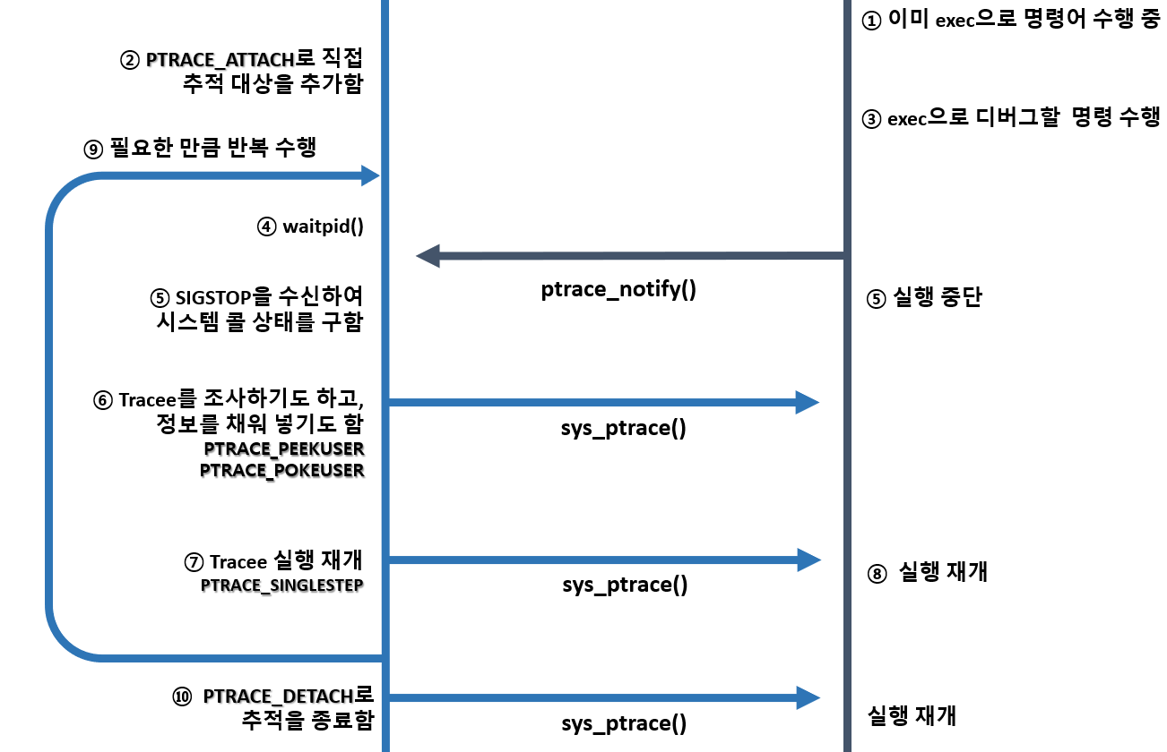
추적과정
추적할 프로세스 (Tracer)
추적될 프로세스 (Tracee)

Slide 9
프로젝트:
Process Hacking(Basic)

Slide 10
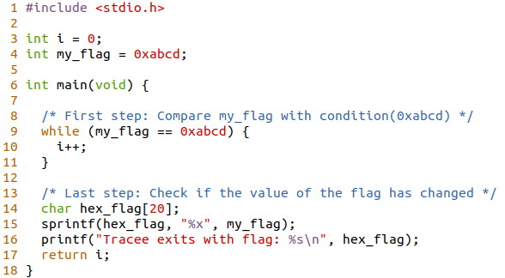
프로젝트) Process Hacking (Basic)
In tracee.c

Slide 11

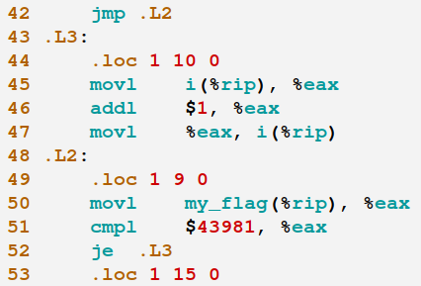
프로젝트) Process Hacking (Basic)
In tracee.c
각 c 코드를 Assembly 코드로 변환
In tracee.s
16진수인 0xabcd 를 10진수로 변환➔ 43981
레지스터 설명:
rax: 일반 목적으로 사용 (eax와 동일)
rip: Instruction pointer 다음 수행할 명령어 주소
50번째 줄의 movl을 수행하고 나면,
rax 레지스터는 my_flag의 값(0xabcd)을 저장함.
rip 레지스터는 다음 명령어(51번째 줄)를 가리키며,
해당 명령어 중 abcd(10진수로는 43981)값을
다른 값으로 변경하는 프로세스 해킹을 수행

Slide 12
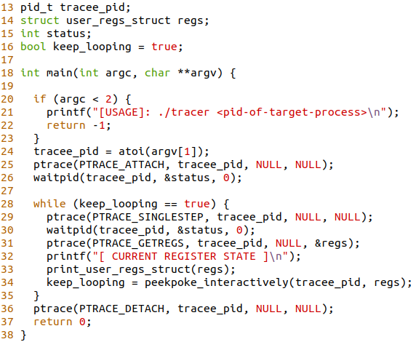
프로젝트) Process Hacking (Basic)
In tracee.c

Slide 13
프로젝트) Process Hacking (Basic)
<tracee 실행>
$ ./tracee
<tracer 실행>
$ ps –C tracee
$ sudo ./tracer <pid-of-tracee>
rax가 abcd값을 가질 때까지 next (s)tep
rax가 abcd값으로 바뀌는 순간, 소문자 p를 입력하여 PEEK DATA
rip에 해당되는 주소를 복사 붙여놓기
대문자 P를 입력하여 POKE DATA
Rip에 해당되는 주소를 붙여놓기
PEEK DATA를 통해 얻은 데이터 값에서 abcd값만 aaaa(임의값) 값으로 변경
q 문자를 입력하여 tracer를 종료하면, tracee가 재개되고 무한루프를 빠져나오게 됨

Slide 14
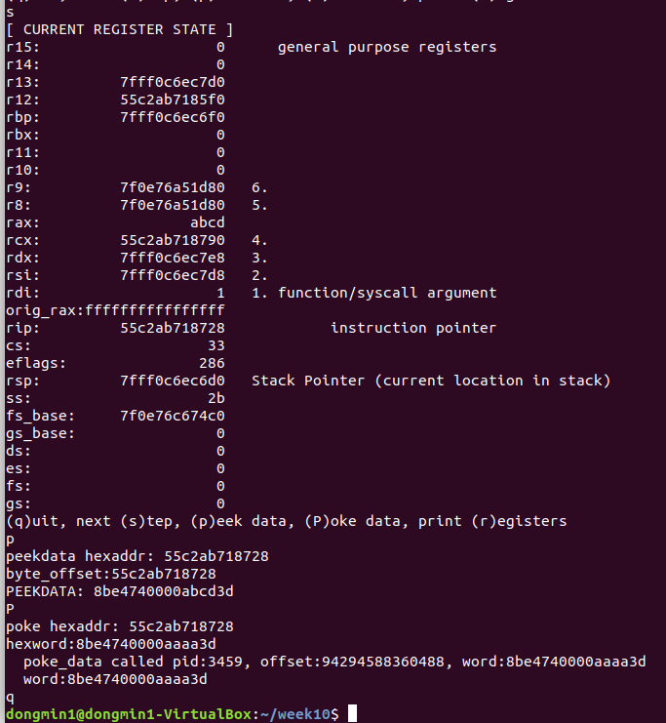
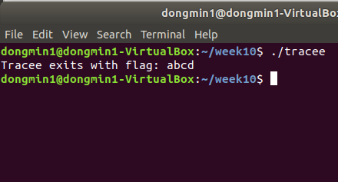
결과화면
생각해보기:
my_flag 변수의 값은 변경되지 않은 것을 볼 수 있다. 그렇다면 프로세스 내의 어느 메모리 영역의 값이 변경된 걸까?

Slide 15
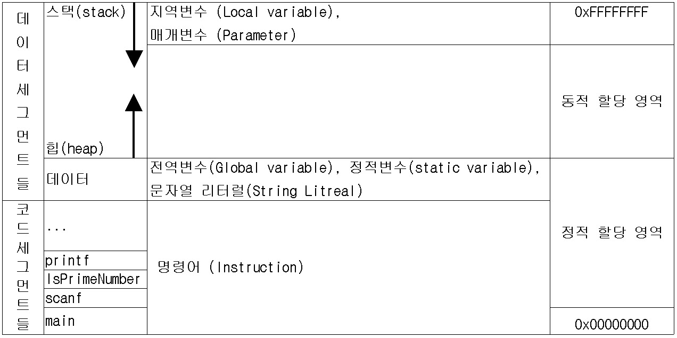
생각해보기
Notes:
코드 세그먼트

